Slide 1
우리 어디가?
융합소프트웨어 종합설계 – Business Use Case Activity Diagram
Data Design
수학 김현재
영미어문 이윤영
Source code Reading
신문방송학 윤재호
화공생명공학 주은혜

Slide 2
Business Use Case Diagram with Brief Description
Name | Description
사용자 | 여러 사용자들이 오프라인 모임을 추진할 수 있는 그룹을 만드는 사람으로 ‘우리 어디가?’를 가입한 모든 사람들을 지칭한다.
모임 참여자 | 사용자를 포함해서 그룹에 가입되어 있는 사람으로 기존에 만들어진 오프라인 모임에 참가를 하거나 새로운 오프라인 모임을 추진 할 수 있다.
우리 어디가? | 서비스를 제공을 한다.
Business Actor
Name | Description
일정 관리 | 사용자가 자신의 일정을 시스템에 저장을 하고 지속적으로 관리를 한다.
장소 선호도 관리 | 사용자가 선호하는 장소들과 모임을 추진하는데 영향을 미치는 요인들의 선호도를 저장하고 지속적으로 관리한다.
그룹 만들기 | 사용자가 여러 모임 참여자들을 초대하여 오프라인 모임을 추진할 수 있는 공간인 그룹을 만든다.
오프라인 모임 주최 및 참가 | 모임 참여자가 오프라인 모임을 주최를 하거나 참가를 한다.
오프라인 모임 히스토리 관리 | 모임 참여자가 오프라인 모임과 관련된 사진과 평가를 관리한다.
Business Use Case

Slide 3
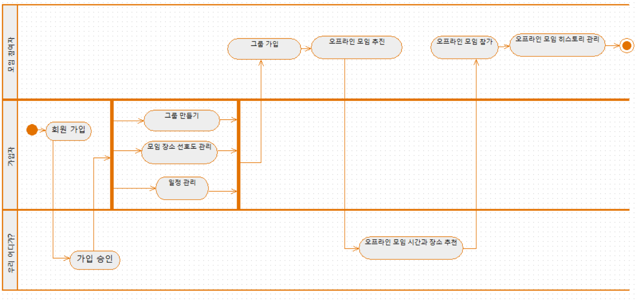
Activity Diagram – general

Slide 4
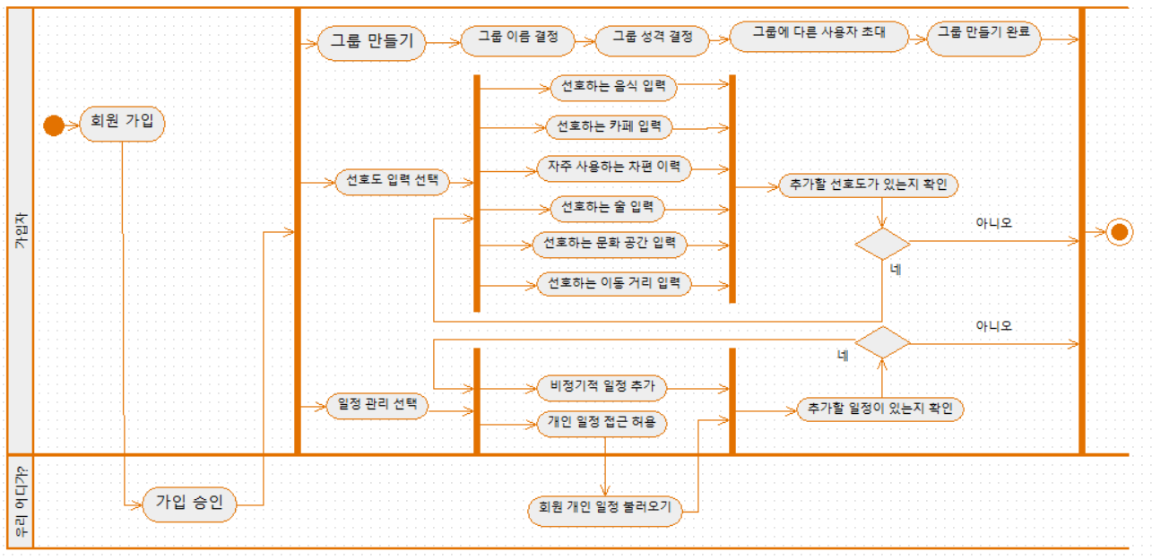
Activity Diagram 1

Slide 5
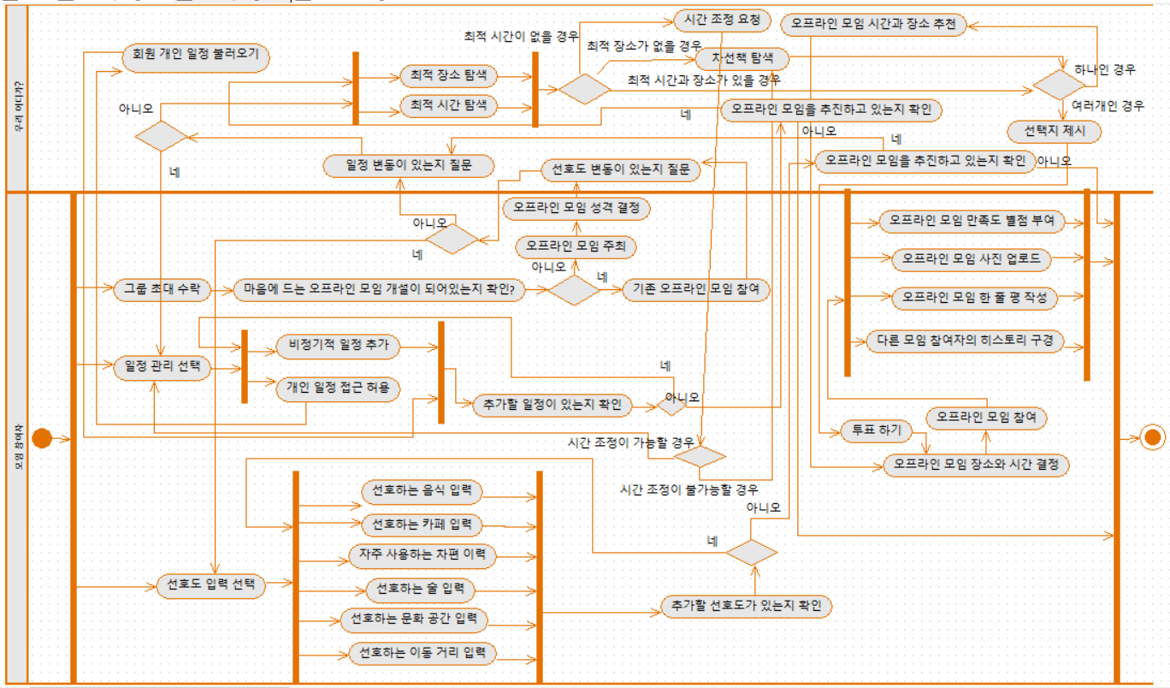
Activity Diagram 2

